Slide 1
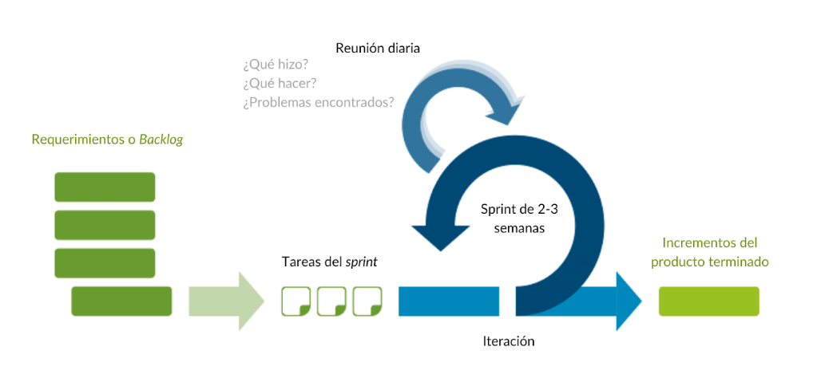
Introducción
Tarea repetible en gran escala Definir objetivos, tiempos y metas (Agile)
Definir el paquete (objetivo principal)
Input: Encuesta de opinion de una marcas
Análisis: Segmentar a los consumidores y las marcas
Output: Datos y presentación
Agregar imagen de esquema de trab.
Notas: Cómo podemos automatizar una tarea que debemos ejecutar repetidas veces.
Por tiempo
Por volumen
Desarrollo
Explicar como funciona SCRUM, usar el caso ejemplo con diag.
Establecer una versión de R, snapshot, crear paquete (usethis, devtools; R Packages de Hadley Wickham), seleccionar los paquetes que usaremos con su versión y hablar de la importancia de las versiones de los paquetes (compatibilidad y reproducibilidad)
Escribir código. ¿Cuál es la mejor forma de escribir código? Buenas prácticas devtools::document() (roxygen::roxygenise()) y lintr::lint()
Crear un ecosistema. Ejemplo de paquete complejo que intenta hacer muchas cosas a la vez.
Testing (unitario testthat y de regresión) devtools::check()
Conclusión

Slide 2
¿Por qué es importante automatizar?

Slide 3
Tiempo (procesos muy tardados)
Volumen (tareas repetitivas)
Correr simulaciones
Modelos avanzados

Slide 4
¿Cómo podemos automatizar?

Slide 5
Metodologías Agile
Metodología de trabajo donde los requerimientos de software de un proyecto se adaptan con el tiempo, y se organizan diversas tareas con el fin de optimizer los tiempos y costos.
Las metodologías Agile, existen desde 2001, y recopilan un conjunto de mejores practices para Desarrollo de software.
Algunos ejemplos de metodologías Agile son:
SCRUM
eXtreme Programming (XP)
Lean Agile Process
Kanban
Open Unified Process (OpenUP)
PMI Agile
Crystal Clear
Mientras SCRUM está pensado en sprints de 2 a 3 semanas, Kaban es generalemente usado para entregas diarias de corto plazo

Slide 6
SCRUM

Slide 7
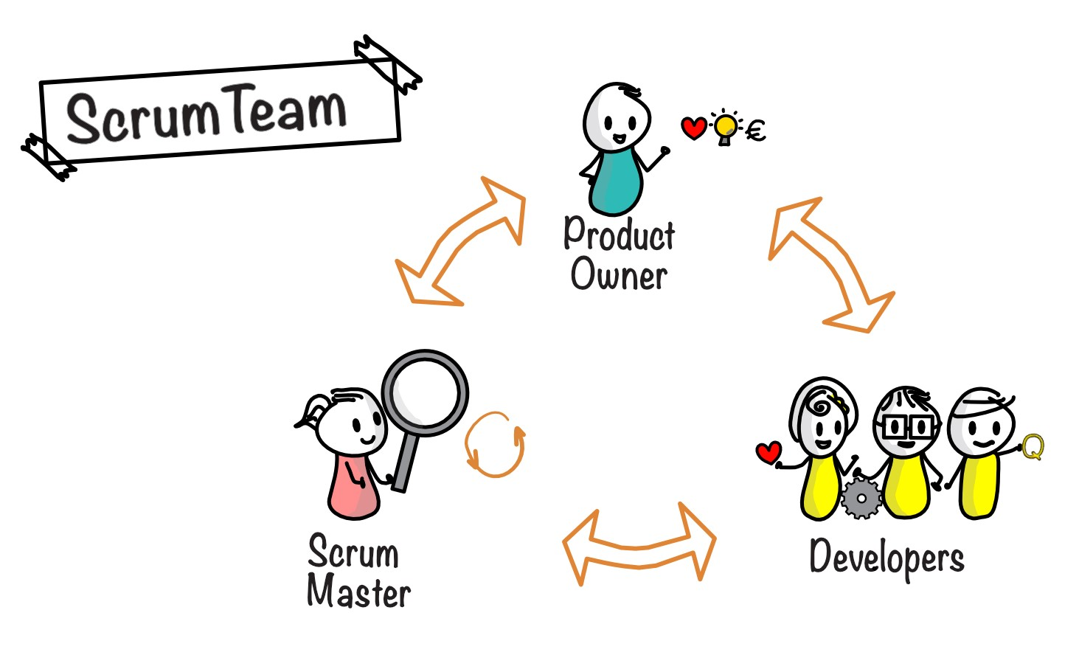
La metodología SCRUM, permite crear equipos bien organizados mediante la comunicación continua y tareas bien definidas con tiempos establecidos.
Existen tres roles principals dentro de esta metodología:
Se encarga de crear las nuevas tareas a ser implementadas dadas las necesidades del negocio y comunicarla de manera efectiva al equipo.
Se asegura de que todos los miembros están siguiendo la metodología Scrum y porporciona las herramientas necesarias.
Desarrollan el software necesario para cumplir todas las tareas adignadas.

Slide 8
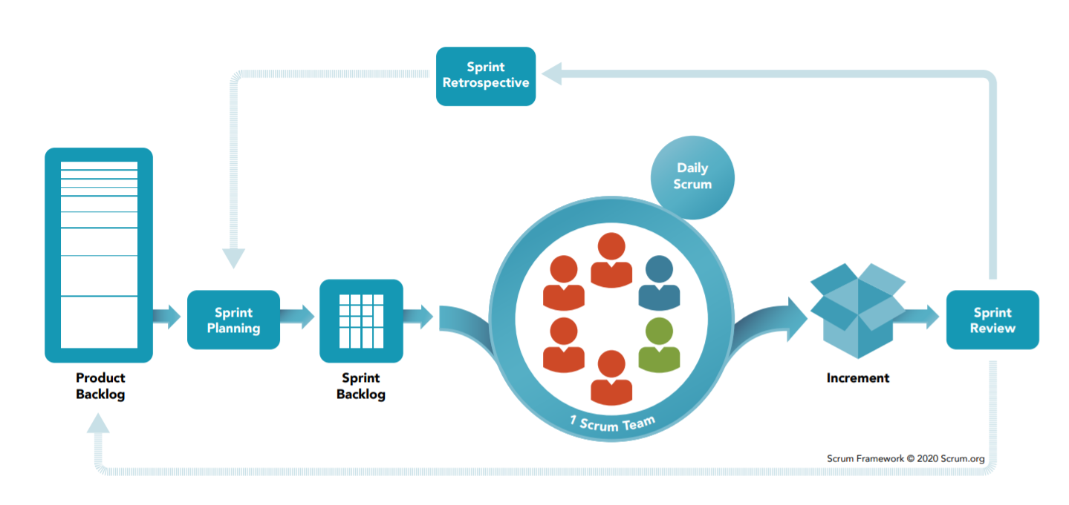
SCRUM: Proceso de desarrollo
Se analizan todos los bloqueos del Srint y dificultades para aprender de ellos.
El Product Owner leventa los requerimientos de negocio
Se seleccionan las tareas que el Equipo puede realizar en el sprint
Las tareas pendientes se agregan al siguiente Sprint
Juntas diarias o dos veces por semana con el Scrum Master para revisar que todo va bien

Slide 9
SCRUM: Características
Los equipos generalmente son pequeños, entre 5 a 10 personas.
Cada Sprint suele durar de 2 a 3 semanas.
Se definen prioridades orientadas al cliente final.
El equipo se adapata continuamente y externa los posible bloqueadores en las juntas diarias.
Se le dan los recursos necesarios al al equipo para poder cumplir los requisitos.
Se fijan tiempos máximos para lograr objetivos.

Slide 10
SCRUM: Ejemplo

Slide 11
Objetivo: Generar una segmentación de consumidores de refrescos por marca.
La metodología de segmentación será usada por toda la compañía, que consta de más de 20, 000 usuarios internos dando servicio a más de 1500 marcas de refresco al rededor del mundo.
El análisis se actualizará cada 15 días que se actualizan las encuestas hechas a los consumidores y se entregará una presentación en Power Point con los principals hallazgos.
Eso da un total de 3000 análisis al mes, ¿se pueden imaginar tener gente haciendo el análisis uno por uno? Sería muy grande el costo en personal y tiempo.

Slide 12
Backlog definido por el Product Owner
Leer las bases de entrada
Exportar los resultados de la validación
Product Owner se reúne con el Scrum master y el Equipo de desarollo
Validar que los datos tienen la estructura correcta
Crear la segmentación por usuario/marca
Exportar los resultados de la segmentación en una PPT
Deciden alojar las diferentes tareas en 2 sprints de 2 semanas cada uno.
Validar que ha corrido el análisis correctamente

Slide 13


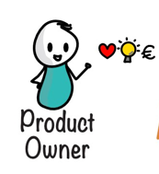
Sprint Backlog
El equipo de desarrollo trabajará por dos semanas.
Leer las bases de entrada
3 días
Todo lo que no se haya terminado al final del sprint, se agregará como parte del siguiente sprint
Validar que los datos tienen la estructura correcta
3 días
1er Sprint
Crear la segmentación por usuario/marca
5 días
Validar que ha corrido el análisis correctamente
4 días
Los resultados finales se presentan al Product Owner quién decide si el análisis está listo para ser puesto en Producción
Exportar los resultados de la validación
5 días
10 días
2do Sprint
Exportar los resultados de la segmentación en una PPT

